Slide 1
Nebezpečenstvo, sociálne siete a internet

Slide 2
Osobné údaje, ochrana osobných údajov
Obsah na sociálnych sieťach
Podmienky pri registrácii
Autorské práva
Trestné činy (podvod, krádež identity, cyberstalking, kiberšikana, hoax )

Slide 3
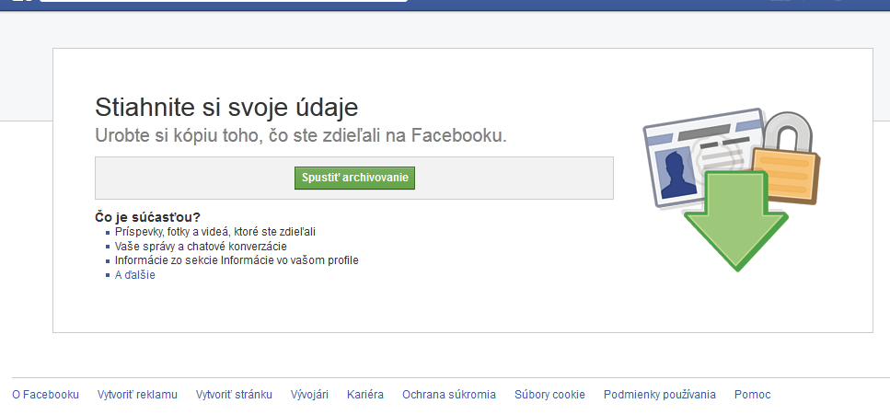

Slide 4
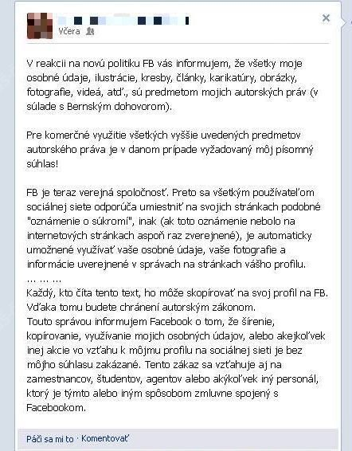
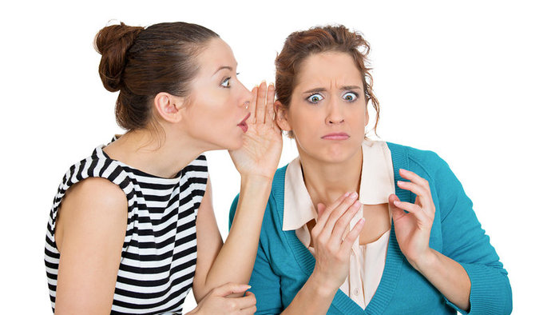
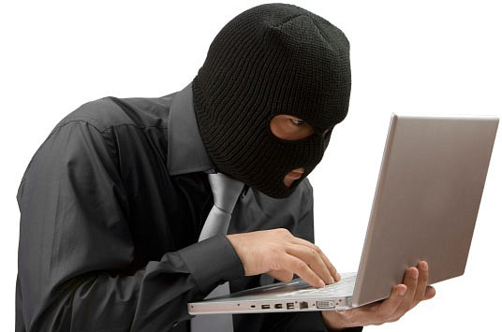
Trestné činy
Vydieranie
Ohováranie
Podvody
Hoax
Porušenie autorských práv

Slide 5
http://njcriminaldefense.com/2014/02/computer-fraud/
http://www.myty.sk/mytus-ak-si-do-statusu-na-facebooku-napisete-vyhlasenie-facebook-sa-tym-musi-riadit/
http://www.ferrispropertygroup.com/6-tips-avoid-home-buyers-remorse/

Slide 6
Ďakujeme za pozornosť ☺

